Slide 1
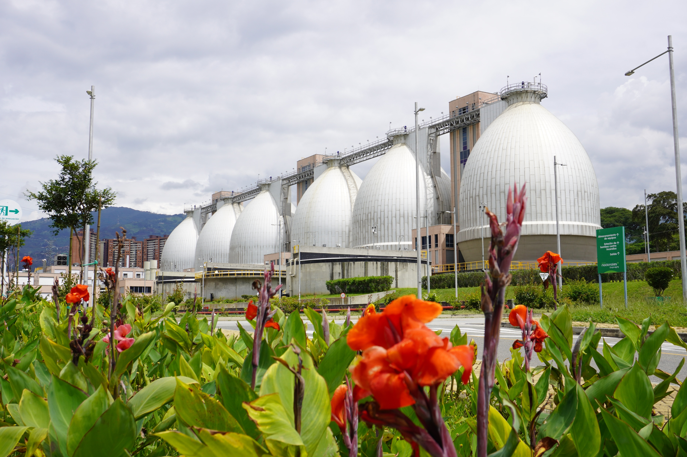
Aprobación Plan de Auditoría -2026
Auditoría Interna Aguas Nacionales EPM
Tema : Aprobatorio
Junta Directiva 28 de abril de 2026

Slide 2
Aspectos formales
1.1. Objetivo
Presentar el plan de trabajo de Auditoría de Aguas Nacionales de EPM para 2026 y las iniciativas estratégicas de Auditoría Corporativa de Grupo EPM 2026 – 2028.
Este plan se desarrolla en cumplimiento del propósito de la función de Auditoría Interna “potenciar la capacidad de la organización para crear, proteger y sostener el valor organizacional, brindando a la Junta Directiva y a la Alta Dirección aseguramiento, visión prospectiva y anticipación, bajo criterios de independencia, objetividad y enfoque de riesgos.”
1.2. Solicitud a la Junta Directiva
Se solicita a la Junta Directiva, en aplicación al numeral 9 del artículo vigésimo octavo de los Estatutos Sociales de Aguas de Nacionales EPM S.A. E.S.P y del Numeral 6 del Estatuto de la función de auditoría interna Aguas Nacionales EPM S.A. E.S.P., la aprobación del Plan de Auditoría para el año 2026.
1.3. Justificación
Como resultado de la elaboración del plan de auditoría se establecen los enfoques para dar cobertura con aseguramiento y asesoramiento a los procesos y proyectos, de acuerdo con su nivel de exposición a los riesgos y los criterios de priorización.

Slide 3

2. Hechos relevantes - Plan Estratégico Auditoría Interna Grupo EPM 2026 - 2028
Formación del Talento
Integral y continua de los auditores con enfoque estratégico.
Innovación tecnológica
Evolución tecnológica para apoyar los servicios de auditoría interna.
Estatuto de Auditoría *
Marco normativo para
fortalecer la gobernanza de la
Función de Auditoría Interna.
Iniciativas
* Asesoría Estratégica
En riesgo, control y gobierno para la toma de decisiones.
Mejora continua de los servicios de auditoría
PAMC para garantizar la calidad de la Función de Auditoría Interna.
Homologación de la práctica
Manual estándar para el desempeño de los servicios de auditoría interna.
Notes:
Iniciativa de Asesoría Estratégica: Espacios de participación (Grupo Primario AGNEPM - RIC Dirección de Control Interno Corporativo - Conglomerado Público - Participación en la Junta Directiva) - Charlas y asesorías AGNEPM (Asesoramiento) - Modelo de procesos y establecimiento del proceso de Verificación Independiente en el mapa de procesos de AGNEPM.
Iniciativa Estatuto de Auditoría: Divulgación y trabajo de interiorización del Estatuto del Auditor de AGNEPM.

Slide 4
3. Hechos relevantes - Procedimiento de planeación
Priorización del Universo de Auditoría
Unidades auditables 2026.
Criterios de priorización.
Nivel de riesgo de los procesos
Presupuesto de proyectos
Criterio del Auditor.
Relevancia estratégica.
Consolidación del plan
Evaluaciones Normativas.
Procesos, proyectos.
Alineación estratégica
Asociar desde la planeación general de la auditoría los trabajos a realizar con los objetivos estratégicos de la organización.
Aprobación del plan
Aprobación en Junta Directiva, alineado con el gobierno corporativo y las normas globales de auditoría.
Revisión del contexto
Seguimiento del plan
Evaluaciones normativas.
Plan de relacionamiento y asesoramiento con entes externos de control y vigilancia.
Evaluación de la disponibilidad de recursos.
Control periódico al cumplimiento de lo planeado, y gestión de ajustes derivados de respuestas a situaciones contingentes.
Los cambios deben ser aprobados en Junta Directiva o Comité de Auditoría.

Slide 5
4. Hechos relevantes - Cobertura Universo Auditoría
Evaluaciones Normativas
Circular 27 de 2023 - Derechos de Autor de Software.
Resolución 357 de 2008 - Control Interno Contable.
Circular Externa No. 100-006 Dimensión Control Interno MIPG.
Circular 006 - Comité de Contratación AGN.
Acta de Junta Directiva – 337 AGN
Acuerdo 016 de 2020 - CPISSR
Relacionamiento entes externos
Contraloría Distrital de Medellín
Junta Directiva Aguas Nacionales de EPM
Revisoría Fiscal
Auditoría Externa
Resolución 0130 - Planes de mejoramiento CDM.
Resolución 11004 - Rendición de la cuenta.
Procesos Priorizados
Gestión financiera
Servicio de Alcantarillado
Grupo primario líderes AGN
RIC Auditoría EPM
Conglomerado Público del Distrito de Medellín.
Compensación Variable
Línea Ética
Gestión transversal

Slide 6
5. Hechos relevantes - Cobertura Universo Auditoría
4
Evaluaciones normativas
Relacionamiento entes externos
Procesos
Proyectos
Total :
12
Total : 11
Total :
15
Total :
1
Gestión Transversal
Días: 20
Auditoría de Cumplimiento
Cobertura :
2
Cobertura :
0
7 %
74 %
Días: 230
Auditoría de Aseguramiento
19 %
Días: 60

Slide 7
6. Plan de Auditoría 2026
PROCESO (UNIDAD AUDITABLE) | TRABAJO | NORMATIVO | RELACIONAMIENTO | PROCESOS - RIESGOS
Adquisición de bienes y servicio | Revisión contratos aprobados por Junta Directiva | 60
Gestión de Tecnología de Información | Derechos de Autor de Software | 10
Gestión Financiera | Control Interno Contable | 15
Gestión Gerencial | Informe Comité de Contratación | 6
Gestión Gerencial | Dimensión Control Interno MIPG | 30
Gestión Gerencial | Acuerdo 016 y Decreto 0310 | 8
Gestión Financiera | Auditoría al proceso |  |  | 30
Servicio de Alcantarillado | Auditoría al proceso |  |  | 30
Gestión Financiera | Relacionamiento – Rendición de la cuenta |  | 10
Gestión Financiera | Planes de mejoramiento CDM |  | 20
Gestión Financiera | Relacionamiento - Revisoría Fiscal |  | 30
Gestión Gerencial | Relacionamiento - Auditoría Externa |  | 15
Gestión Financiera | Relacionamiento - Contraloría |  | 26
Subtotal |  | 129 | 101 | 60
TOTAL DÍAS |  | 290
CAPACIDAD OPERATIVA EQUIPO AUDITORÍA (DÍAS)
310
GESTIÓN TRANSVERSAL DE AUDITORÍA (DÍAS)
20
PLAN DE AUDITORÍA PROPUESTO (DÍAS)
290
Notes:
Capacidad Operativa del equipo de Auditoría:
179 días Líder Auditoría
131 días Profesional de Auditoría

Slide 8
7. Conclusiones
Procesos, proyectos y planes de mejoramiento con criticidad alta sin cobertura por déficit de recursos:
4
Procesos
Proyectos
Solicitudes de presidencia AGN
*Con la capacidad de recursos actual se dejan sin cobertura procesos críticos y muy críticos de la empresa, sin contar con los nuevos proyectos que se desarrollen en el año 2026 conforme al direccionamiento estratégico de la empresa.
Servicio de Alcantarillado
Gestión del Talento Humano
Gestión Gerencial
Calidad y mejoramiento Continuo
* Proyecto el SABLE
Administración de Contratos.
Cajas menores.
EPP
Otras solicitudes de grupo primario.
Déficit en Días:
120
Déficit en Días:
30
Déficit en Días:
30
*Cada auditoria por proceso estima aproximadamente 252/HH, para un equivalente de 30 días laborales por entregable.
Auditoría de Aseguramiento
Déficit Total en Días: 180

Slide 9
8. Anexo – Detalle Evaluaciones Normativas
UNIDAD AUDITABLE | TIPO TRABAJO | NOMBRE DE TRABAJO | OBJETIVO PRELIMINAR | ENFOQUE
Adquisición Bienes y Servicios | Informe especial | Revisión contratos aprobados por junta directiva | Revisar los contratos que por monto son aprobados por dicho estamento. | Financiero
Gestión de Tecnología de Información | Informe especial | Derechos de autor | Verificar que la entidad identifique, proteja y gestione adecuadamente los derechos de autor en sus procesos, productos y desarrollos institucionales, garantizando el cumplimiento normativo y la mitigación de riesgos legales y patrimoniales. | Cumplimiento
Gestión Financiera | Informe especial | Control interno contable | Evaluar la efectividad del sistema de control interno contable para asegurar la razonabilidad, integridad y oportunidad de la información financiera producida por la entidad. | Cumplimiento
Gestión Gerencial | Informe especial | Dimensión control interno MIPG | Evaluar la implementación y madurez del Sistema de Control Interno bajo la dimensión de control del MIPG, como soporte para el logro de los objetivos institucionales y la gestión del riesgo. | Cumplimiento
Gestión Gerencial | Informe especial | Planes de mejoramiento CDM | Elaboración, reporte, seguimiento y evaluación de los Planes de Mejoramiento de los Sujetos de Vigilancia y Control Fiscal de la Contraloría Distrital de Medellín | Cumplimiento
Gestión Gerencial | Informe especial | Participación en Comité de Revisión Contractual | Participación en el comité para la revisión de contratos que superen los 800 SMLV | Cumplimiento

Slide 10
9. Anexo – Relacionamiento Entes Externos
ENTE | ROL DEL ENTE | TIPO DE TRABAJO | NOMBRE DE TRABAJO | OBJETIVO PRELIMINAR | ENFOQUE
Contraloría | Control fiscal | Atención de visitas e inspecciones | Auditoría financiera | Atender los requerimientos de información solicitados por el equipo auditor para ejecutar el trabajo planeado | Cumplimiento
EY - Revisoría fiscal | Control fiscal | Gestión de relacionamiento | Contrato y seguimiento | Verificar actividades, requerimientos contractuales y entregables producto de la prestación del servicio para su facturación y pago | Cumplimiento
Nexia - Auditor externo | Vigilancia | Gestión de relacionamiento | Contrato y seguimiento | Verificar actividades, requerimientos contractuales y entregables producto de la prestación del servicio para su facturación y pago | Cumplimiento
Contraloría Distrital de Medellín | Vigilancia | Formulación de planes de mejoramiento | Resolución 0130 - Planes de mejoramiento CDM | Elaboración, reporte, seguimiento y evaluación de los Planes de Mejoramiento de los Sujetos de Vigilancia y Control Fiscal de la Contraloría Distrital de Medellín | Cumplimiento
Contraloría Distrital de Medellín | Vigilancia | Seguimiento | Resolución 0130 - Planes de mejoramiento CDM | Reporte de los planes de mejoramiento en la plataforma de gestión Transparente, producto de las evaluaciones de los Sujetos de Vigilancia y Control Fiscal de la Contraloría Distrital de Medellín | Cumplimiento
Contraloría Distrital de Medellín | Vigilancia | Rendición de la cuenta | Resolución 11004 - Rendición de la cuenta | Determinar el nivel de cumplimiento, calidad y coherencia de la información reportada en la rendición de cuentas, asegurando transparencia y confiabilidad frente a los entes de control. | Cumplimiento

Slide 11
10. Anexo – Detalle Procesos Priorizados y Cobertura
TIPO UNIDAD AUDITABLE | UNIDAD AUDITABLE | CALIFICACIÓN FINAL | CRITICIDAD(*) | PRIORIZADO | COBERTURA
Proceso | Dirección de Proyectos | 0.8167 | Muy crítico | Si | No*
Proceso | Gestión Financiera | 0.7353 | Muy crítico | Sí | Sí
Proceso | Servicio de Alcantarillado | 0.6984 | Muy crítico | Si | Sí
Proceso | Gestión del Talento Humano | 0.6216 | Crítico | Sí | No
Proceso | Gestión Gerencial | 0.5590 | Crítico | Sí | No
Proceso | Calidad y Mejoramiento Continuo | 0.5422 | Crítico | Sí | No
Proceso | Gestión Social | 0.5265 | Moderado | No | No
Proceso | Adquisición Bienes y Servicios | 0.5180 | Moderado | No | No
Proceso | Gestión Ambiental | 0.4837 | Moderado | No | No
Proceso | Interventoría | 0.4167 | Moderado | No | No
Proceso | Gestión de Tecnología de Información | 0.4007 | Moderado | No | No
Proceso | Asuntos Legales y Secretaría General | 0.3915 | Moderado | No | No
Proceso | Infraestructura | 0.2660 | Bajo | No | No
Proceso | Mantenimiento | 0.2346 | Bajo | No | No
Proceso | Comunicaciones | 0.1997 | Bajo | No | No
*No se le da cobertura a la Unidad Auditable: dirección de proyectos, por ser un proceso nuevo en la compañía y se le da cobertura en su fase inicial de diseño a través de la revisión de los contratos por solicitud de la Junta Directiva.
*La Criticidad en la priorización
se calcula con base en:
Riesgos Estratégicos 20%
Objetivos Estratégicos 10%
Tiempo desde la última auditoría 15%
Índice de Riesgo del Proceso 40%
Criterio del Auditor 15%

Slide 12
11. Propuesta Indicadores 2026
Área Resultado: Eficiencia Operativa
Área Resultado: Cobertura
ID: Avance del Plan Estratégico Auditoría Interna
ID: Ciclo de Cobertura del Universo Auditable
Mide el avance en la ejecución de las iniciativas y acciones definidas en el Plan Estratégico de la Función de Auditoría Interna
Mide la cobertura del universo auditable dentro del ciclo de auditoría (3 años) con base en la evaluación de riesgos realizada, al menos una vez, sobre las unidades auditables en nivel de criticidad: moderado, crítico y muy crítico
Fórmula de cálculo
Meta ciclo
(Acciones completadas en el ciclo de planeación /
Acciones programadas para el ciclo de planeación) x 100
100%
Fórmula de cálculo
Meta ciclo
Variables:
Acciones Completadas: Número de actividades finalizadas según lo definido.
Acciones Programadas: Total de actividades con cumplimiento en el periodo de medición.
Ciclo de planeación: Período definido para completar las acciones dentro del ciclo de la planeación estratégica (3 años).
(Unidades cubiertas de acuerdo con el nivel de criticidad en el ciclo / Unidades del universo de acuerdo con el nivel de criticidad ) x 100
100%
Variables:
Unidades cubiertas de acuerdo con el nivel de criticidad: Número de unidades auditables que han recibido al menos un trabajo de evaluación con base en riesgos dentro del ciclo de auditoría.
Unidades del universo de acuerdo con el nivel de criticidad: Número total de unidades auditables del nivel de criticidad definido para el ciclo de auditoría.
Ciclo de auditoría: Periodo definido para completar la cobertura total del universo auditable.
Nota: Esta cobertura considerará el cubrimiento sobre unidades auditables que sea dado por otros proveedores de aseguramiento de acuerdo con lo que sea definido en el mapa de aseguramiento.
ID: Cumplimiento de Compromisos Normativos
Mide el cumplimiento de las obligaciones legales, regulatorias o normativas que la función de auditoria interna debe ejecutar
Fórmula de cálculo
Meta anual
(Compromisos completados /
Compromisos normativos aplicables) x 100
100%
Variables:
Compromisos completados: Obligaciones completadas en la frecuencia definida por el compromiso normativo.
Compromisos normativos: Total de obligaciones asociadas a compromisos normativos aplicables.

Slide 13
12. Propuesta Indicadores 2026
Área Resultado: Expectativas
ID: Satisfacción Servicios Auditoría
Mide la calidad percibida de los servicios de auditoria desde la perspectiva de los clientes internos que hacen uso de los servicios prestados
Fórmula de cálculo
Meta ciclo
Promedio de calificaciones de todas las encuestas del periodo (escala 1-5).
Nivel Alto
(4.00 – 5.00)
Variables:
Para la recolección de información se aplicará encuesta diferenciadas de los servicios de auditoría:
  Satisfacción Trabajos Normativos,
  Satisfacción Trabajos Basados en Riesgos, y
  Satisfacción Relacionamiento Entes Externos.
ID: Percepción del Desempeño de Auditoría Interna
Mide la satisfacción de los Comités de Auditoría ( Junta Directiva ) y Ejecutivo, con relación al trabajo que desempeña la Actividad de Auditoría Interna
Fórmula de cálculo
Meta anual
Promedio de las calificaciones en las dimensiones evaluadas. Escala: 1 a 5.
Nivel Alto
(4.00 – 5.00)

Slide 14
13. Cambios significativos al plan
Acuerdo sobre los criterios que definirán los cambios significativos del plan y sus mecanismos de visto bueno:
Norma 9.4 Plan de Auditoría Interna
(…) El Plan y las modificaciones significativas deben ser aprobadas por el Consejo.
(…) Se le debería informar de los cambios de forma inmediata y debería obtener la aprobación formal lo antes posible.
8.3 Gestión de la Función de Auditoría Interna
Revisar y ajustar el plan de AI, según sea necesario (cambios en los negocios, riesgos, operaciones, programas, sistemas y controles).
Comunicar a la Junta Directiva y Comité de Auditoría y Riesgos cualquier cambio significativo al plan de AI.
Soporte NOGAI / Estatuto Función Auditoría Interna
Cambios en unidades auditables de nivel crítico y muy crítico:
  Inclusión.
  Exclusión.
  Sustitución.
Cambios en el tipo de trabajo planificado (aseguramiento/ asesoramiento).
Cambios en compromisos normativos.
Propuesta de criterios
Próxima sesión del Comité de Auditoría y/o Junta Directiva.
Correo electrónico al Comité de Auditoría y/o Junta Directiva.
Reuniones con el presidente del Comité de Auditoría y/o Junta Directiva.
Mecanismo de visto bueno
NOGAI: Normas Globales de Auditoría Interna

Slide 15


14. Equipo de auditoría
Auditora
DIANA.CAROLINA.HINCAPIE@aguasnacionalesepm.com
Cel 3175100587
Profesional III Auditoría
DANIELA.D.OSORIO@aguasnacionalesepm.com
Cel 3503488667
¡GRACIAS !

